Slide 1

BEZBJEDNOSNI ZAHTJEVI ZA TUNELE U VEZI SA TRANSPORTOM OPASNIH MATERIJA (ADR)

Slide 2

UVOD

Slide 3

UVOD

Slide 4

KATEGORIJE TUNELA PREMA ADR-U

Slide 5
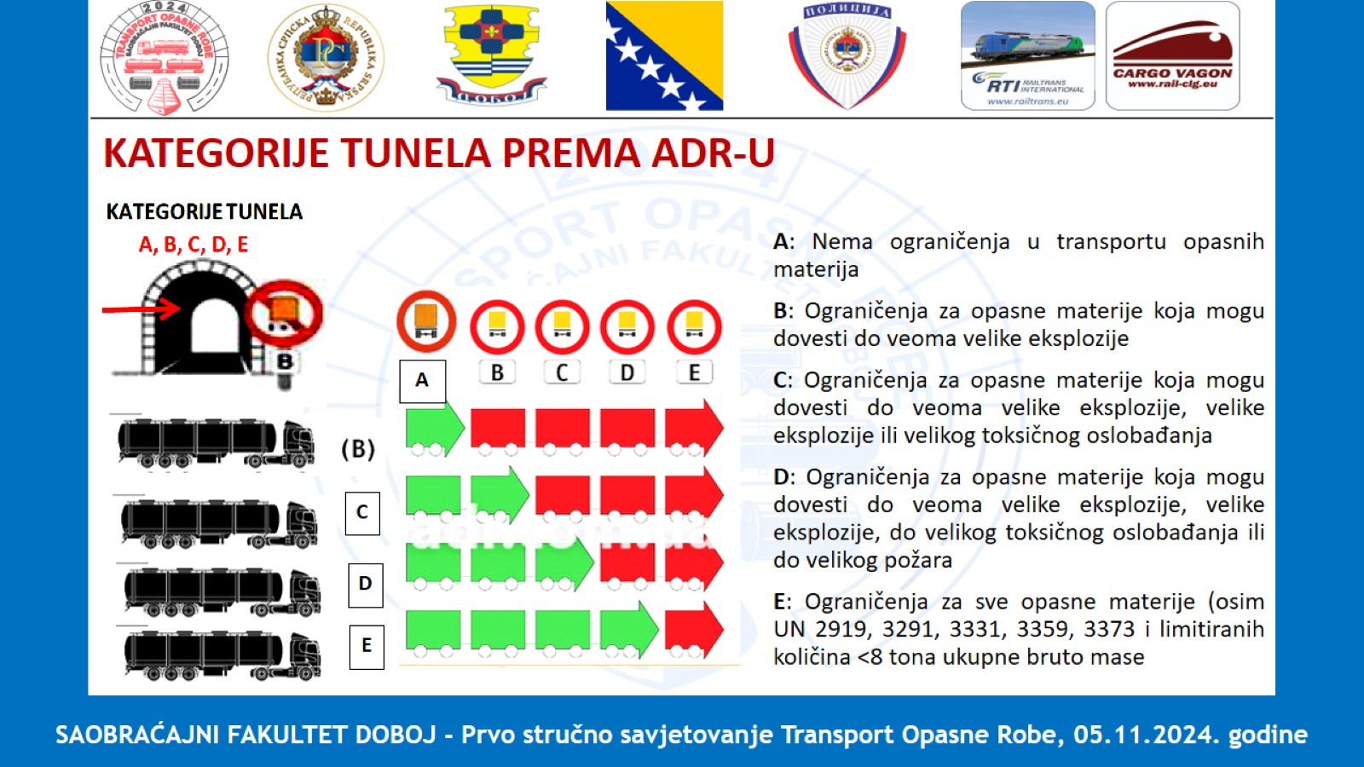
KATEGORIJE TUNELA PREMA ADR-U

Slide 6
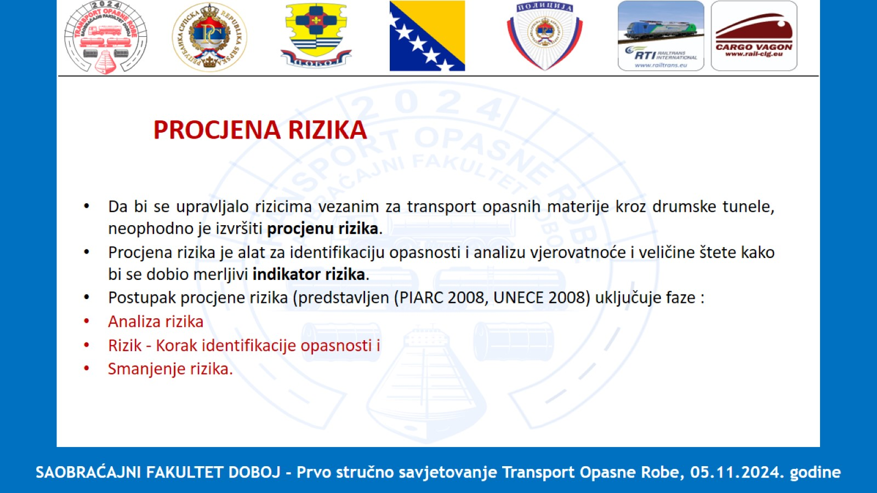
PROCJENA RIZIKA

Slide 7
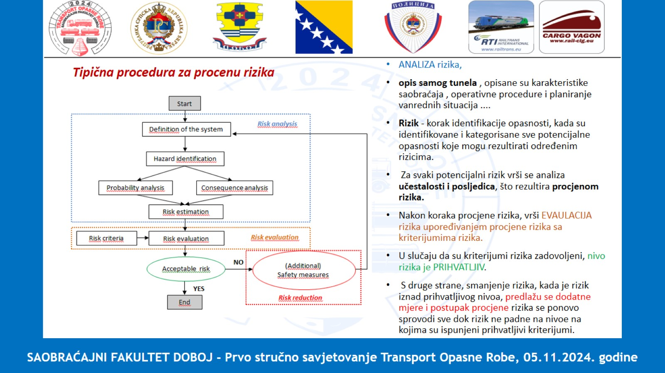

Slide 8
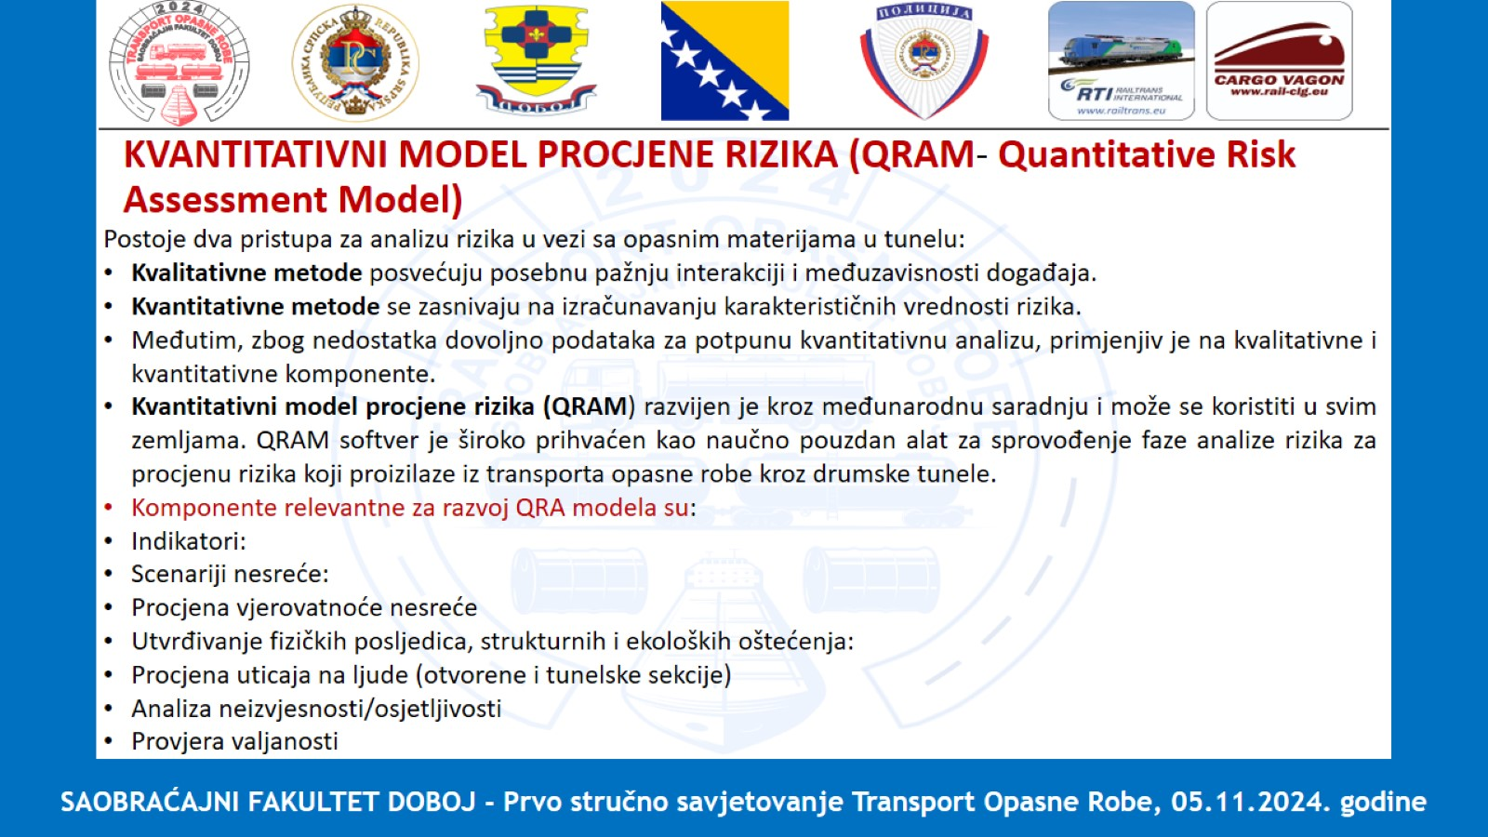
KVANTITATIVNI MODEL PROCJENE RIZIKA (QRAM- Quantitative Risk Assessment Model)

Slide 9

KVANTITATIVNI MODEL PROCJENE RIZIKA (QRAM)

Slide 10
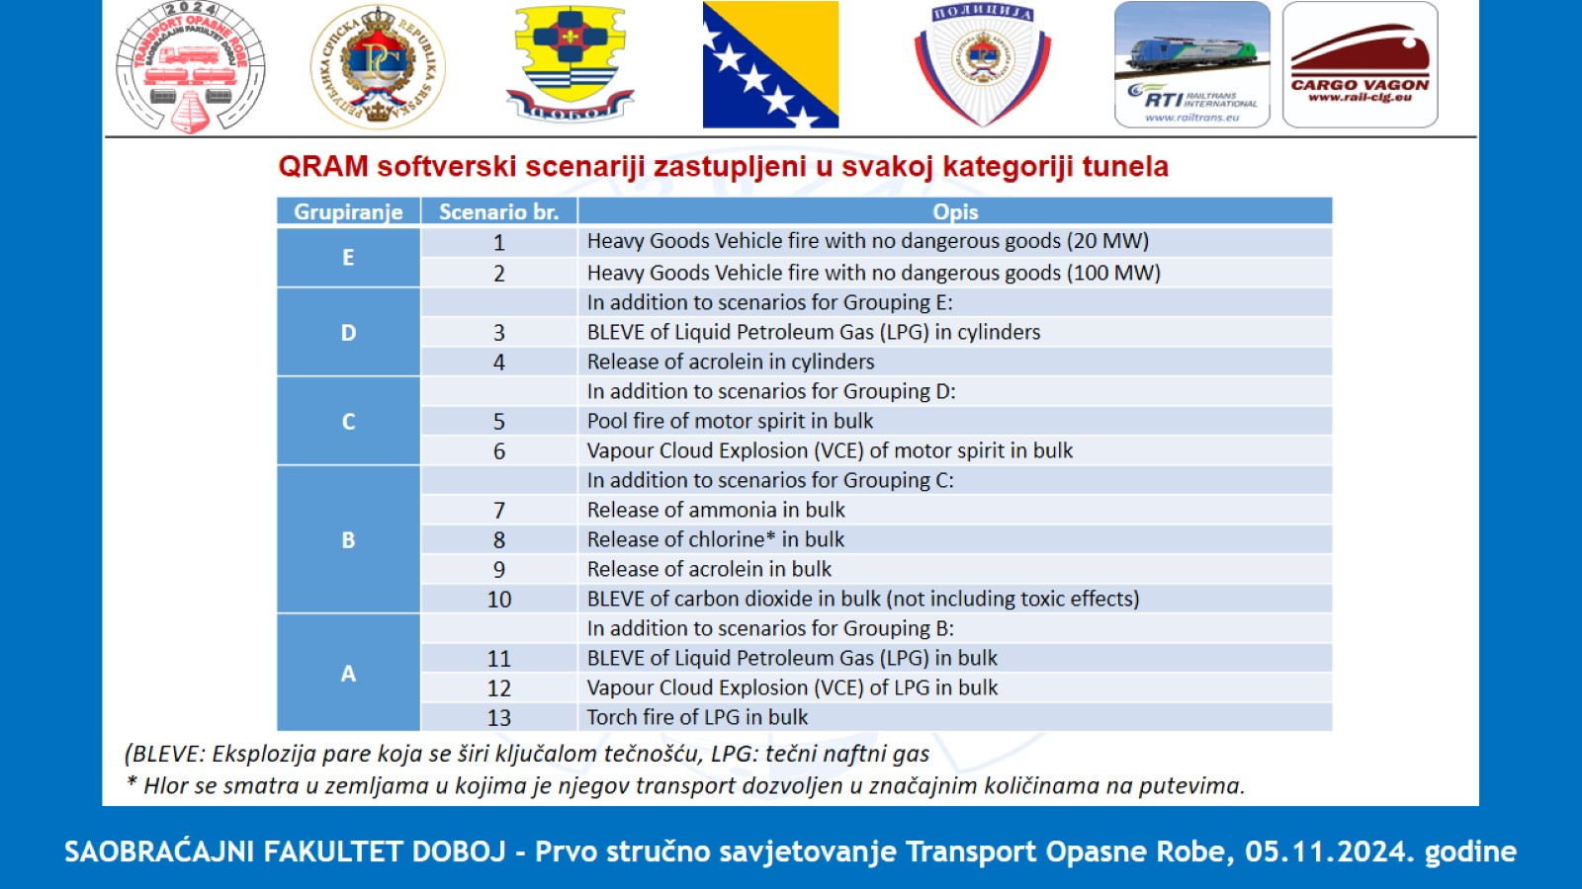

Slide 11
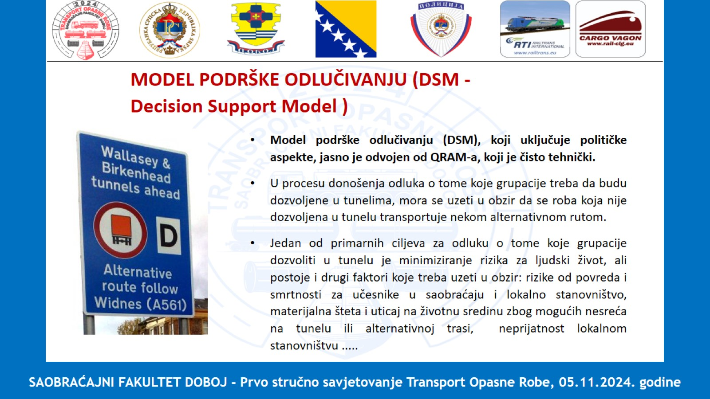

Slide 12
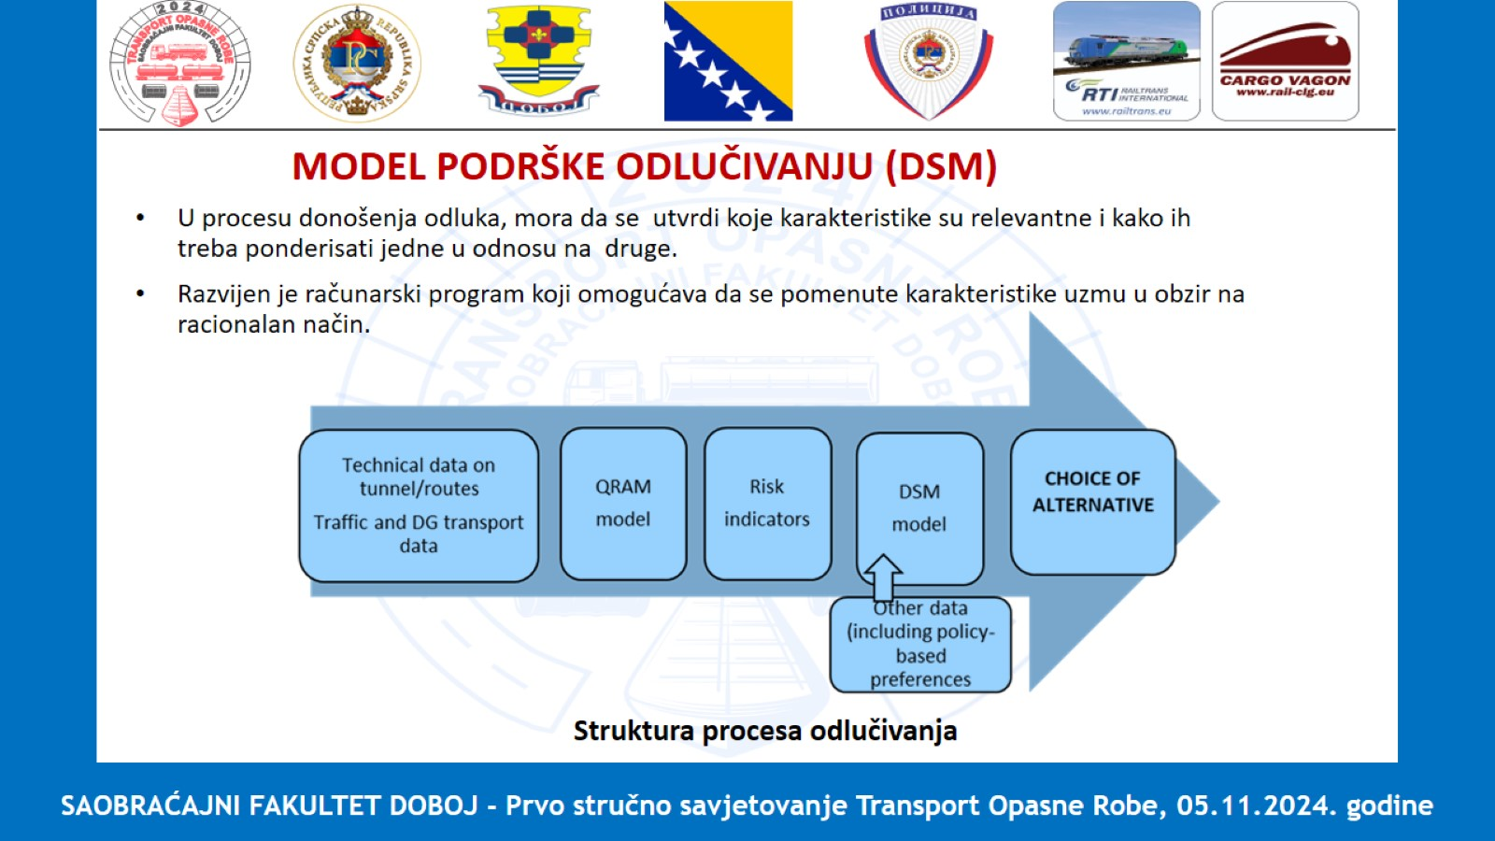

Slide 13
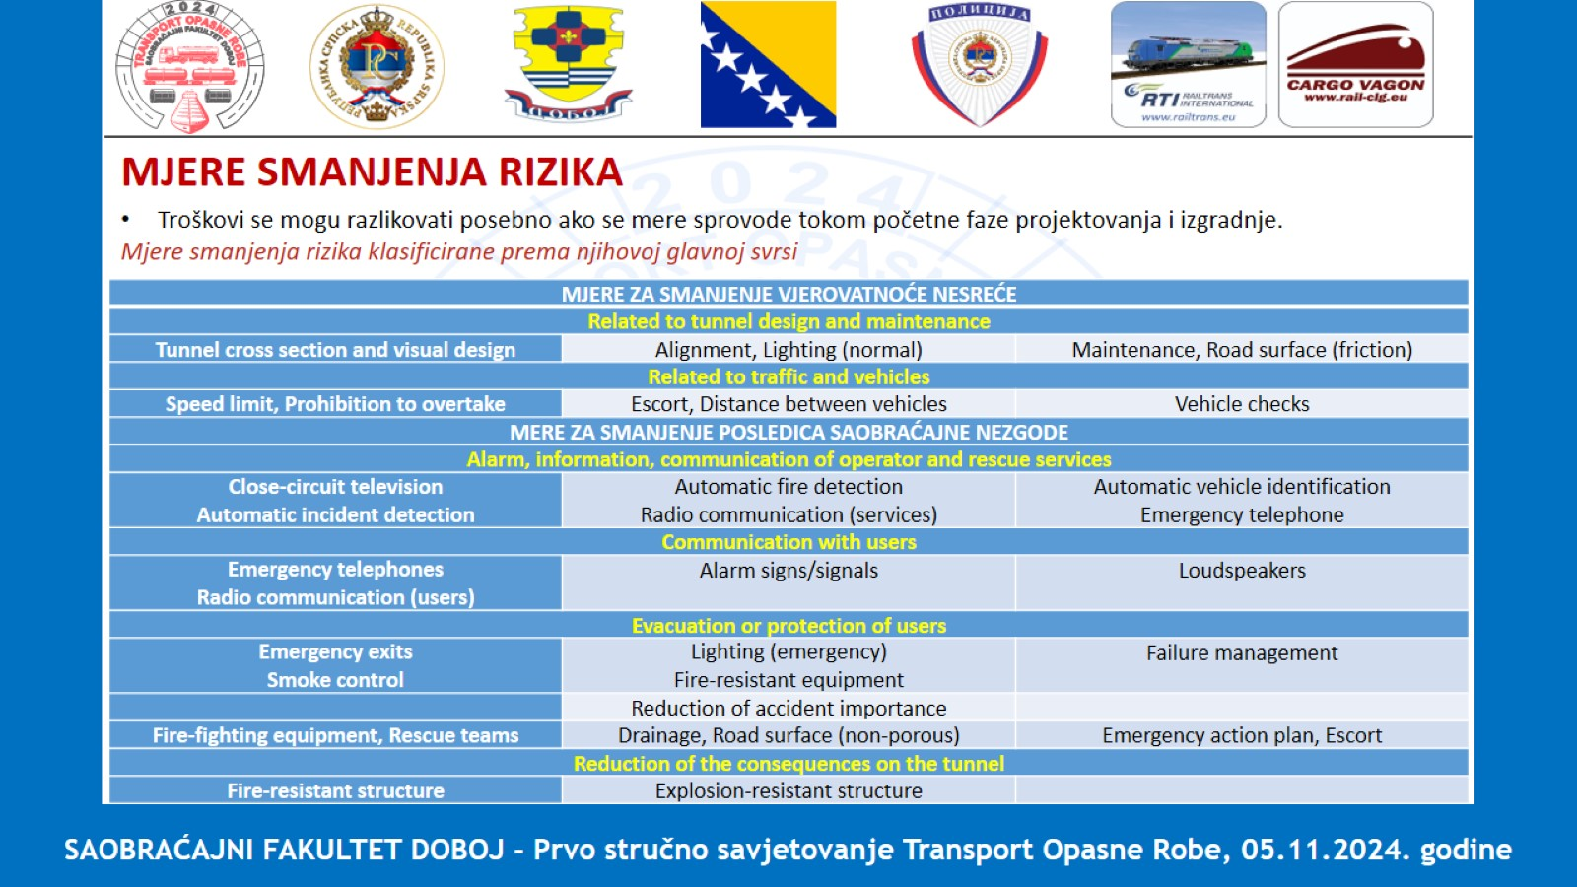
MJERE SMANJENJA RIZIKA

Slide 14
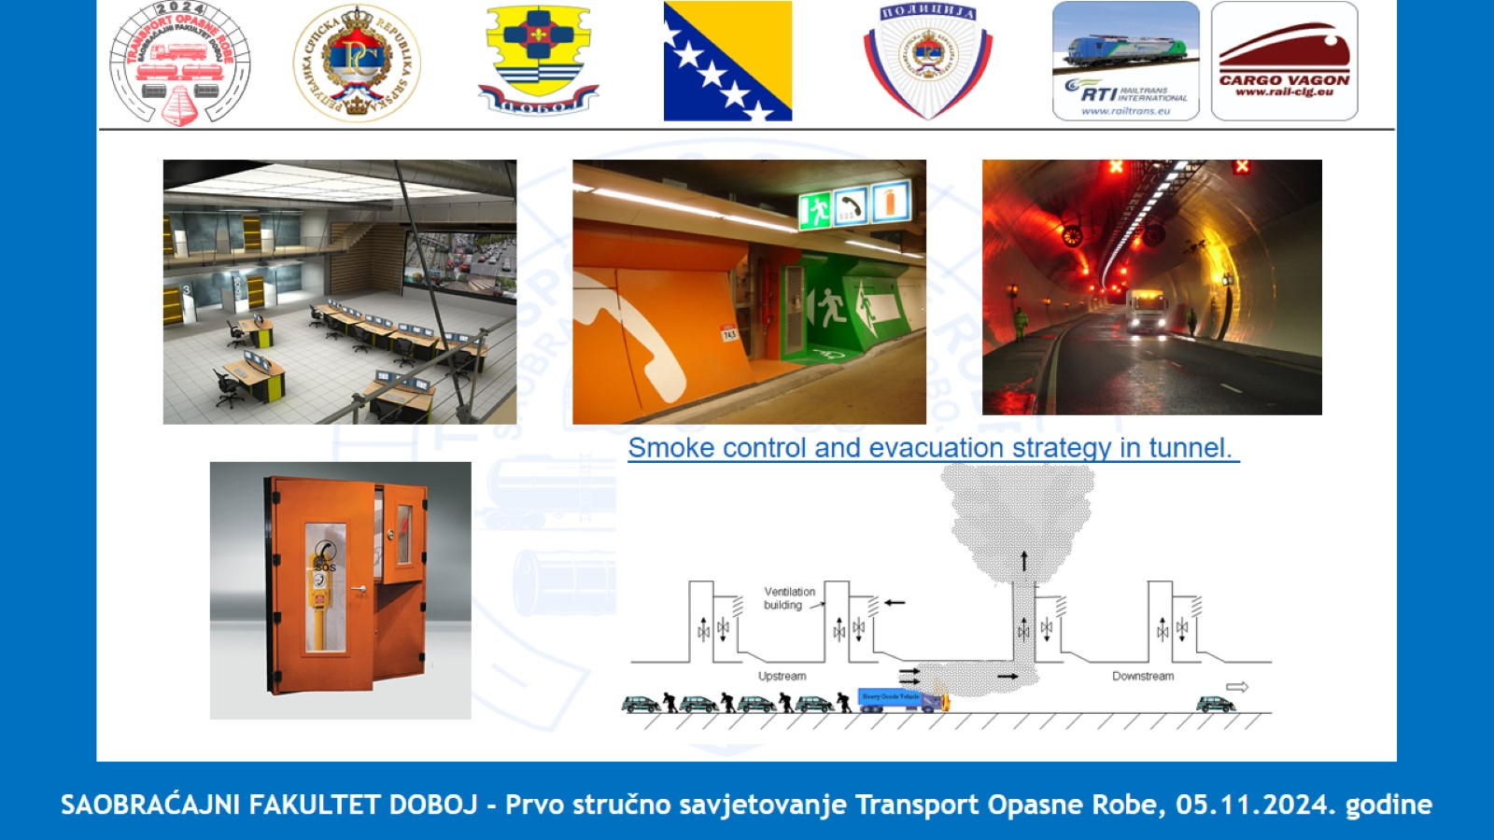

Slide 15

PREVOZ OPASNIH MATERIJA KROZ TUNELE U REPUBLICI SRPSKOJ

Slide 16


Slide 17
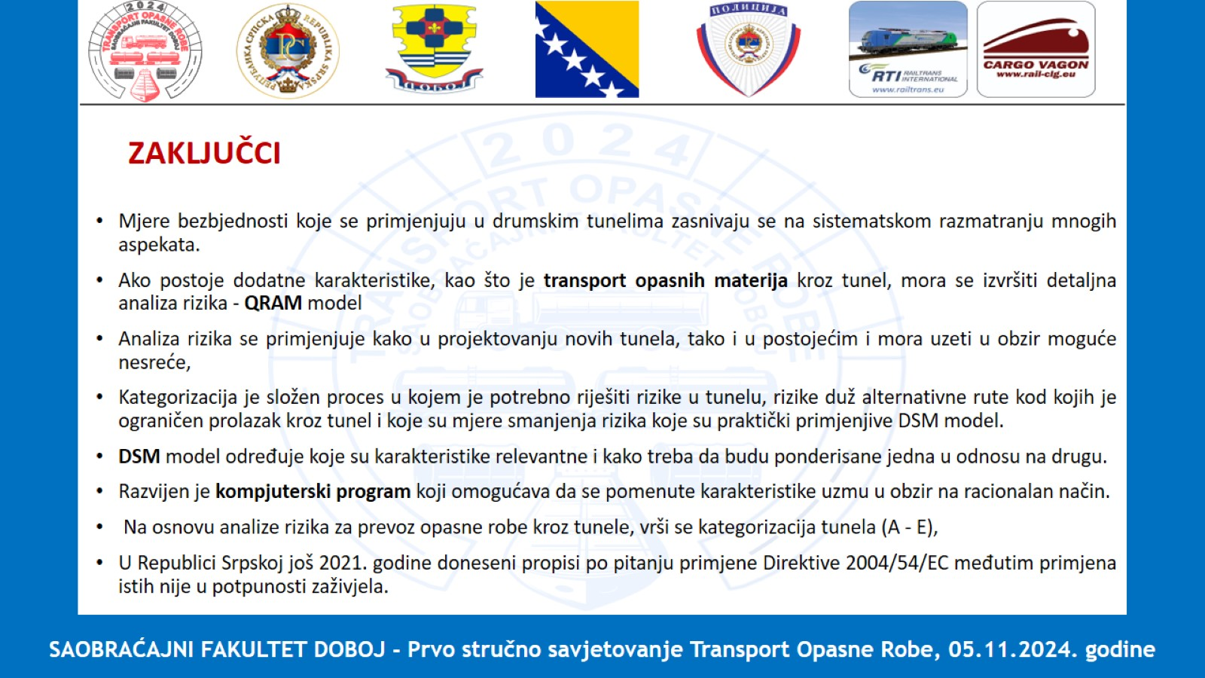
ZAKLJUČCI

Slide 18


